Slide 1









千年诗意,一念及生
基于深度学习的古诗生成系统
匯報
學
汇报人：郭海枫
指导老师：王祖鹏

Slide 2





目录
壹
贰
叁
肆
项目背景与动机
项目目标与实现
项目结果与分析
项目总结与展望

Slide 3









壹
项目背景与动机
选题动机
选
题背景
匯報

Slide 4


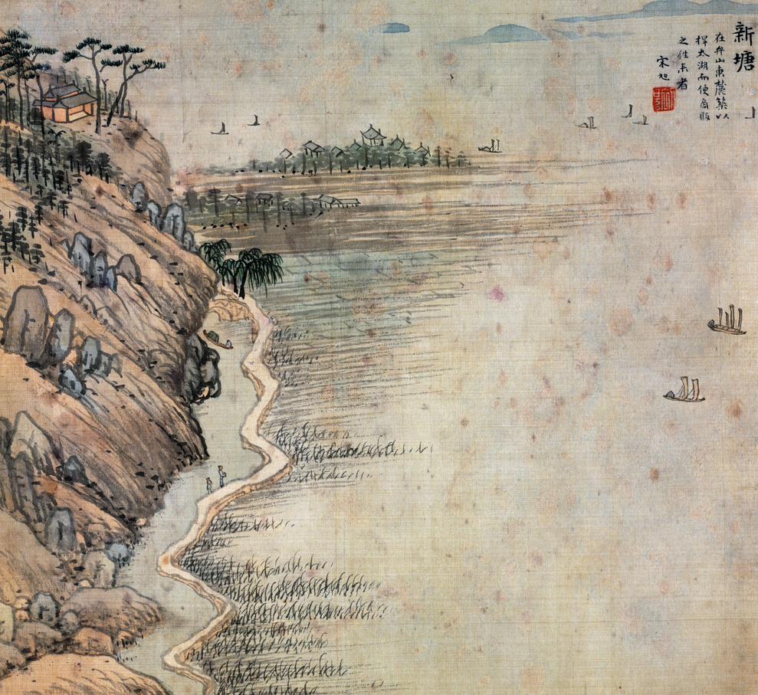
壹
项目背景与动机
为什么要做古诗⽣成
文化传承与创新：古诗是中华文化的瑰宝。利用AI生成古诗，将传统文化与现代科技相结合，让更多人接触古典诗词，降低创作门槛，使传统文化更易传播
技术学习与挑战：古诗生成涉及自然语言处理（NLP）中的多个复杂问题，例如意境表达，形式约束等。同时与课程学习内容联系紧密，是帮助我们复习回顾课程的机会

Slide 5
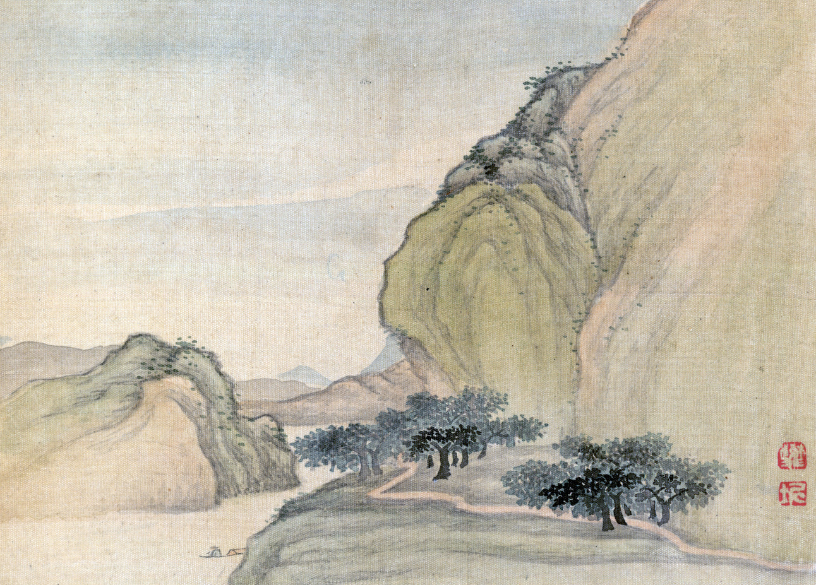
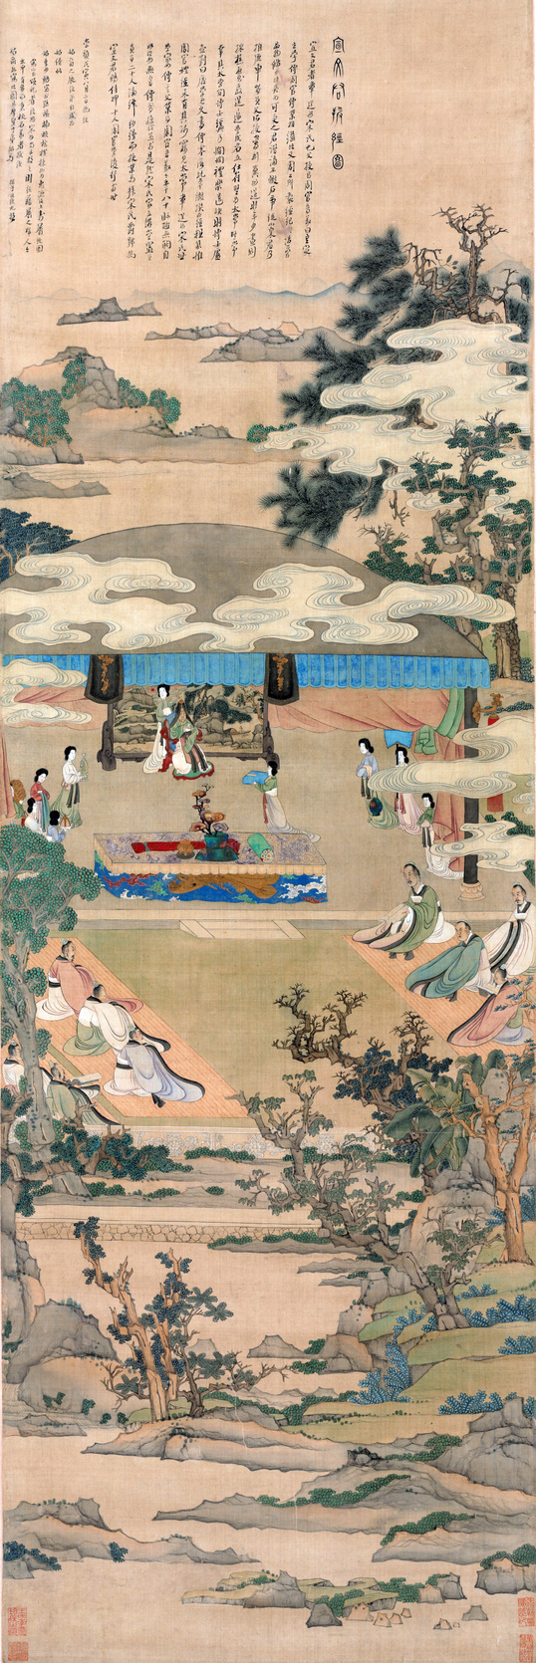
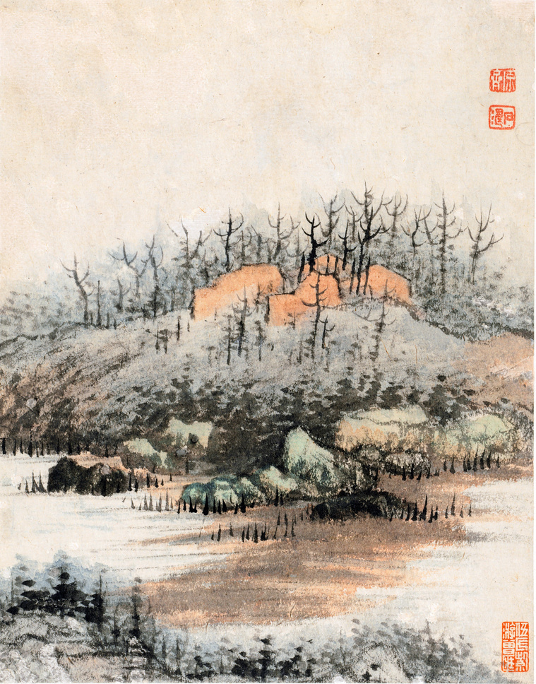
壹
项目背景与动机
壹
贰
叁
文化宣传
诗词学习
文旅融合
降低了诗词写作的创作门槛，能让没有深厚诗词功底的人也体验故事创作，激发大众对传统文化的兴趣
解决了传统文化“高冷”形象，例如飞花令AI对战可以使大众在游戏中学习古诗词
在景区结合AR技术，游客拍照后AI生成专属题诗，增强互动性

Slide 6








贰
项目目标
项目实现
项目目标与实现
匯報

Slide 7



贰
项目目标与实现
目标一
目标二
如何让模型学习并严格遵守古诗的格律（字数、句式）和押韵规则
如何让模型理解并生成符合特定主题/意境（如“送别”、“咏梅”）的诗句？
目标三
目标四
如何提升生成诗句的连贯性（句间逻辑、意境统一）和文学性（意象优美、语言凝练）
如何克服训练数据（古诗）相对有限的问题

Slide 8
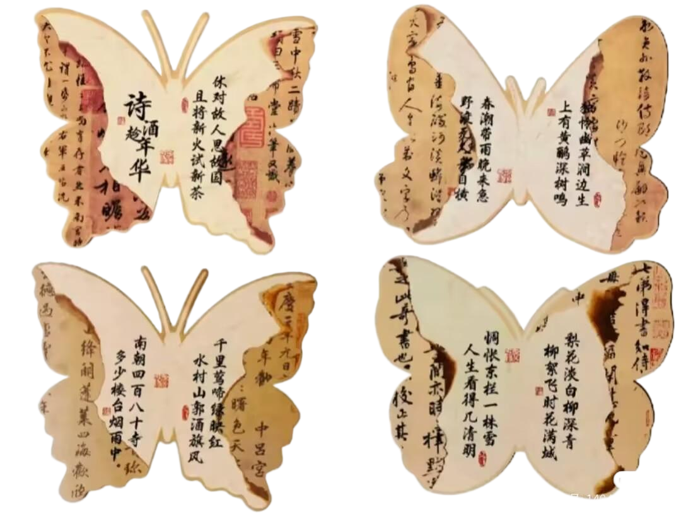
贰
项目目标与实现—数据来源
我们从 GitHub 收集了海量诗歌文本，构建了一个全面的诗歌数据集，包含：
近 5.5 万首唐诗
26 万首宋诗
近 1.4 万位唐宋诗人
1564 位两宋词人，21050 首词
这些数据为模型学习古诗词的韵律、意境和表达方式提供了坚实基础

Slide 9
贰
项目目标与实现—数据预处理流程
数据清洗
1.繁简转换：使用 OpenCC 将繁体字转换为简体字，统一文本格式
2.去除空行：过滤诗歌内容中的空行或无效字符
3.元数据提取：统计诗歌的行数、总字数，并根据每行字数判断诗歌类型
4.意象词统计：提取常见意象词并统计其出现频率，分析诗歌的意象分布
5.押韵分析：对五言和七言诗进行押韵分析
分词处理
1.使用 jieba 分词工具对诗歌内容进行分词，生成词语序列。每首诗的分词结果保存为列表结构。
2.添加起始标记 <start> 和结束标记 <end>，便于后续模型训练。
词表构建
基于分词结果统计词频，过滤低频词（如出现次数少于 5 次的词），构建词表。词表中包含特殊标记 <pad>、<start>、<end> 和 <unk>，分别用于填充、起始、结束和未知词处理。

Slide 10
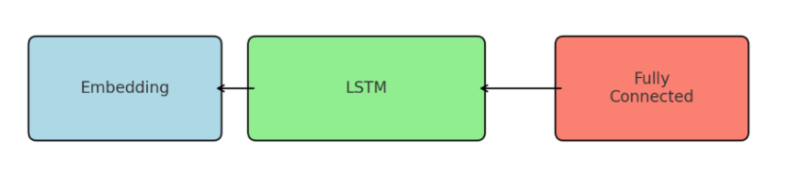
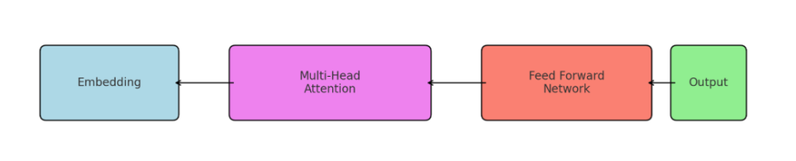
贰
项目目标与实现
RNN模型结构图
Transformer模型结构图

Slide 11


贰
项目目标与实现
Embedding层
将输入的词(如古诗的字)转换成连续向量表示，便于神经网络处理。
输入维度：词汇表大小 (vocab_size)
输出维度：嵌入维度 (embed_size=128)
包含特殊标记的嵌入
LSTM层
处理序列数据的核心循环神经网络层。
输入维度：embed_size
隐藏层维度：hidden_size=256
层数：num_layers=2
双向：否
Dropout：默认
全连接输出层
将LSTM输出映射回词汇表空间。
输入维度：hidden_size
输出维度：vocab_size
使用交叉熵损失函数训练

Slide 12
贰
项目目标与实现
Embedding 层
包括词嵌入+位置编码(Positional Encoding)结合
用于表示输入序列的语义和顺序信息。
词嵌入维度：embed_size=256
位置编码：可学习的参数矩阵
最大序列长度：5000
Transformer层
基于自注意力机制的序列建模：
头数：num_heads=8
层数：num_layers=6
前馈网络维度：ff_dim=512
Dropout率：0.1
同时包含编码器和解码器
前馈网络(Feed Forward Network)
全连接输出层
将Transformer输出映射回词汇表空间：
输入维度：embed_size
输出维度：vocab_size
使用交叉熵损失函数训练
忽略标记的损失计算
训练配置
优化器：Adam (lr=1e-4)
损失函数：CrossEntropyLoss
训练轮次：10
设备：CUDA (如果可用)
监控指标：损失和困惑度

Slide 13




贰
项目目标与实现
超参数设置（learning rate、batch size、epoch、dropout）
超参数设置：
学习率：0.001
Batch Size：32
Epoch：30
Dropout：0.2
采样策略（Top-K、温度、Top-P）或数据增强⽅法
采样策略：
Top-K：保留概率最高的前K个候选字
温度采样：通过调整温度控制词生成的多样性
Top-P：根据累积概率截断采样

Slide 14









叁
项目结果与分析
遇到的问题
成果展示
匯報

Slide 15
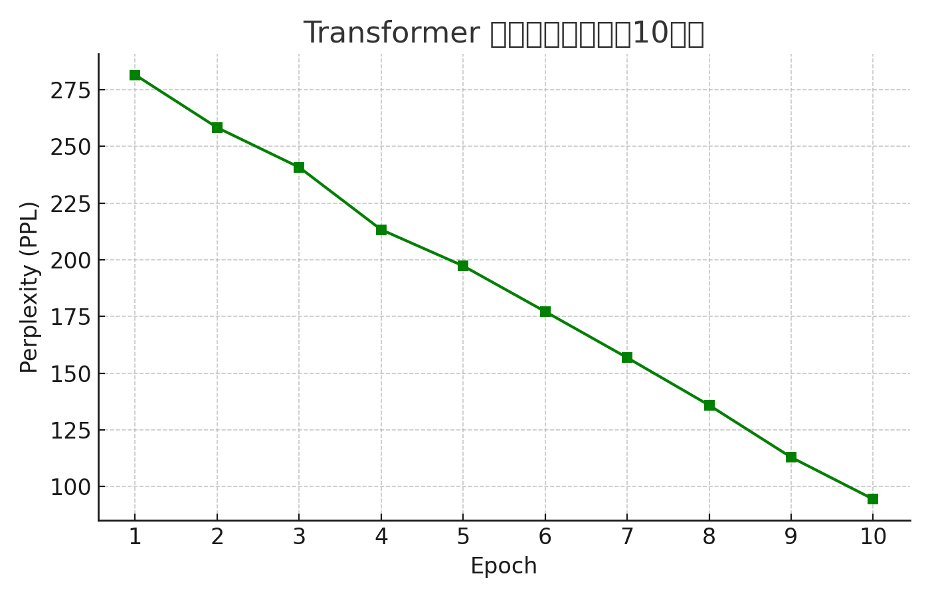
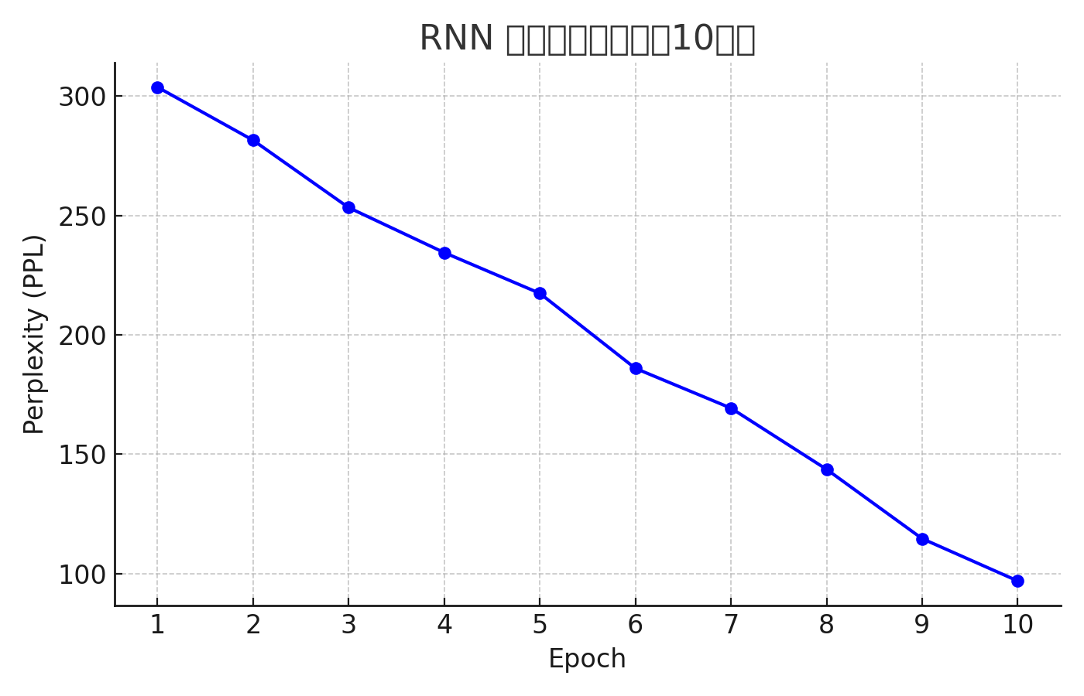
叁
项目结果与分析
RNN模型的PPL训练曲线
Tansformer模型的PPL训练曲线
在仅训练 10 个 epoch 的前提下，RNN 与 Transformer 模型的困惑度(Perplexity,PPL)均有明显下降
RNN 初始困惑度约为 300，最终下降至约 97，下降速度较快但收敛值略高;
Transformer 初始困惑度约为 280，最终下降至约 92，下降更平稳，收敛效果更佳
分析总结:
虽然 RNN 在前几个 epoch 内下降较快，但由于其对长距离依赖建模能力较弱，训练到后期时 PPL 降速
趋缓。而 Transformer 凭借自注意力机制能更有效捕捉上下文信息，最终取得更低的困惑度，显示出更强
的表达能力和泛化性能。

Slide 16
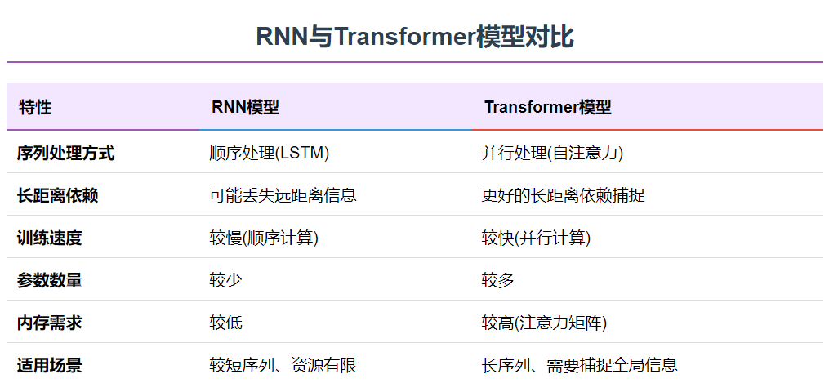
叁
项目结果与分析

Slide 17










肆
项目总结与展望
挑战与改进
收获与创新
匯報

Slide 18
肆
项目总结与展望—项目收获
古诗生成模型的实现与优化：成功实现了基于RNN（LSTM）和Transformer模型的古诗生成系统。在RNN模型中，利用LSTM网络有效捕捉了古诗的语法结构和长距离依赖。在Transformer模型中，通过自注意力机制提升了生成质量，尤其是在处理长句和复杂结构时具有显著优势
多种采样策略的应用与调优：采用了多种采样策略（如Top-K、温度采样、Top-P）来控制生成文本的多样性和质量，这在古诗生成中尤为重要。通过调节温度参数和Top-K/Top-P策略，能够生成更为生动、多样且符合古诗格律的文本
系统集成与实际部署：通过FastAPI与Flask框架的结合，我们成功地将模型部署为一个Web服务，用户可以通过简单的Web接口进行交互，生成古诗。这一设计思路使得模型具备了实际应用价值，也提高了用户的体验感
训练与推理的效率优化：在训练过程中，通过调节学习率、批次大小、epoch数量等超参数，优化了训练过程，并确保了较高的生成质量

Slide 19

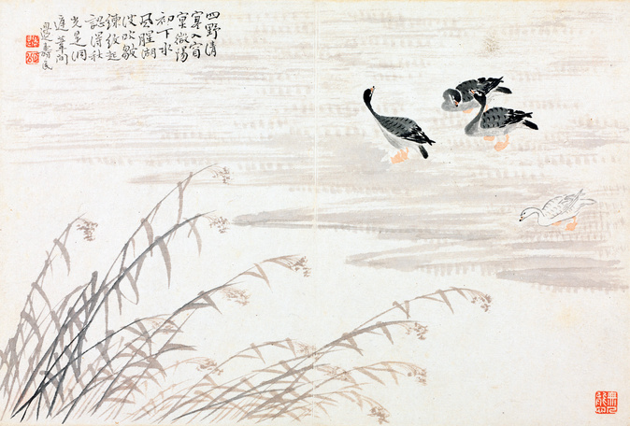
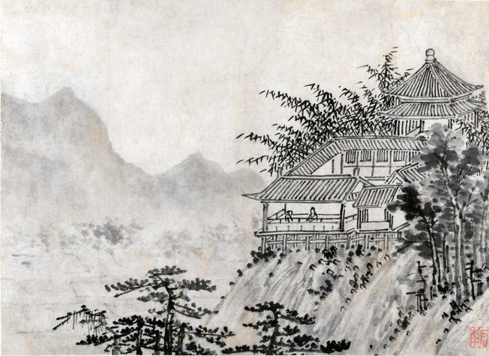
肆
项目总结与展望—项目创新
结合生成与部署流程，展示了AI模型在文化创作中的应用，提供了基于深度学习的诗歌创作工具，增强了AI与传统文化的互动
创新点一
创新点三
在传统的采样策略基础上，我们结合了温度控制、Top-K和Top-P采样技术，有效平衡了生成的多样性和连贯性，为古诗生成提供了更丰富的创作空间
创新点二
在保证生成质量的前提下，优化了模型的推理速度，为未来可能的高并发部署奠定了基础

Slide 20
肆
项目总结与展望—项目挑战以及改进方向
挑战1：尽管模型可以生成符合格律的古诗，但有时生成的文本可能缺乏足够的创意，容易产生重复的短语和结构
挑战2：当前模型更多地侧重于语法和结构的生成，而在深层次的文化内涵上仍有所不足
挑战3：随着模型的复杂度增加，推理速度可能成为瓶颈，尤其是在高并发的生产环境中，响应时间可能会显著增加
挑战4：当前系统对用户的个性化需求支持有限，UI设计较为简单
生成文本的创新性
文化与语义的理解
效率与实时性问题
用户个性化
改进：可以引入生成对抗网络（GAN）等方法，增强生成文本的创新性与多样性。通过引入更加复杂的生成机制，增强模型的多样性控制，从而提升生成诗句的独特性和艺术性
改进：可以将知识图谱或外部预训练语言模型（如GPT系列）与现有模型结合，以提升生成文本的语义深度和文化背景的理解
改进：未来可以通过模型压缩（如剪枝、量化）、蒸馏技术等手段减少模型的计算量，同时使用高效的推理框架（如ONNX、TensorRT）来加速模型推理速度，提高系统的实时响应能力
改进：可以加入更多的交互功能，让用户在生成过程中参与调整生成结果，如实时修改生成长度、风格、情感等参数。

Slide 21


恳请导师批评指正
感谢您的聆听
匯報
學
汇报人：郭海枫
指导老师：王祖鹏

